Slide 1
Як люди взаємодіяли у спільнотах протягом історії

Slide 2
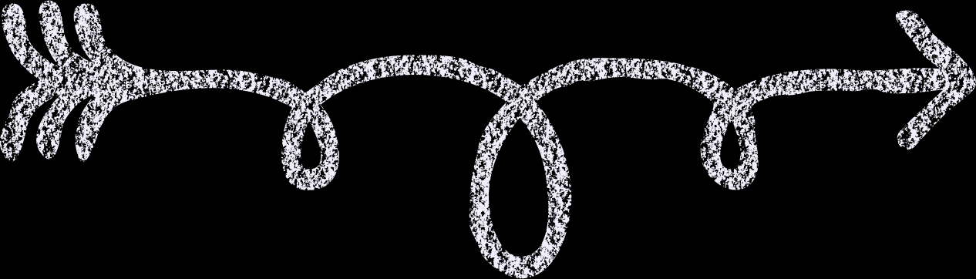
1. ЛЮДСЬКІ СПІЛЬНОТИ ВІД ПЕРВІСНОЇ ГРОМАДИ ДО ДЕРЖАВИ.
2. ЯКИМИ БУВАЮТЬ ДЕРЖАВИ.

Slide 3
Уважно подивіться відеоматеріал за посиланням: https://www.youtube.com/watch?v=QDYyVrIdOSk
Підготуйте питання, на які б ви бажали отримати більш детальну відповідь

Slide 4



1. Людські спільноти від первісної громади до держави
Держава
Народність, нація
Сусідська громада
Плем'я
Рід
Держава – форма організації суспільства на певній території за допомогою законів та органів влади, які утримуються за рахунок зібраних з населення податків
Первісна родова громада

Slide 5
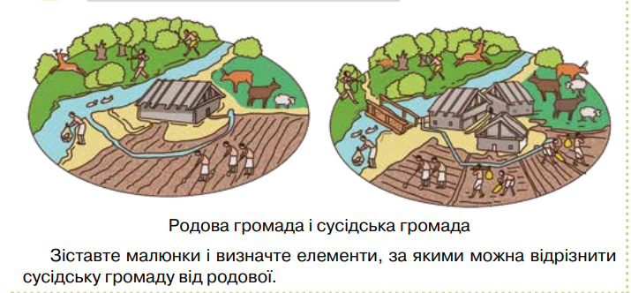

Slide 6
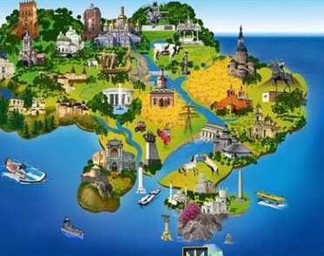
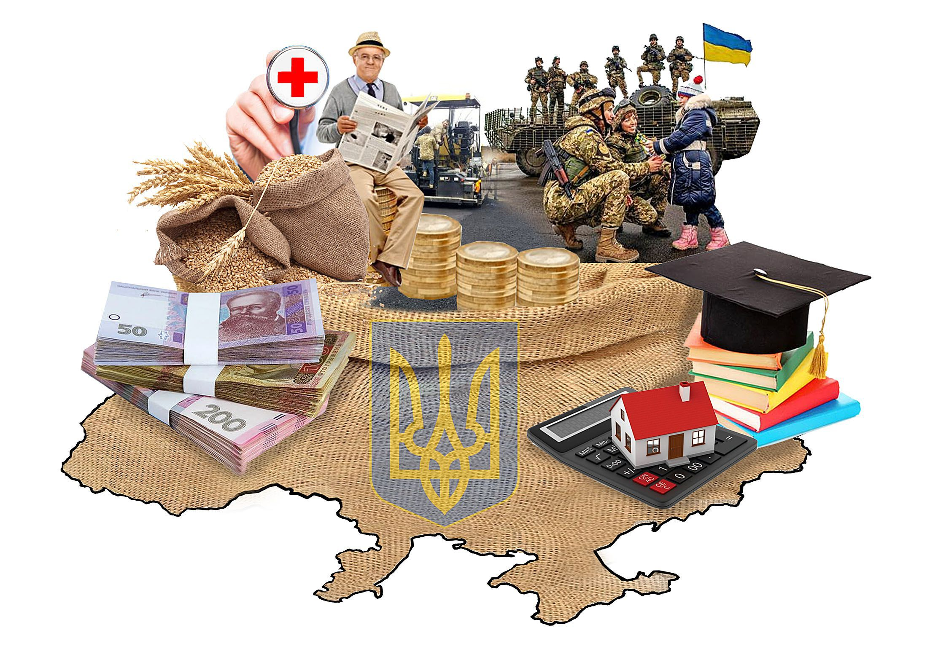

Країна – певна територія з кордонами і населенням
Держава – країна з політичною владою

Slide 7
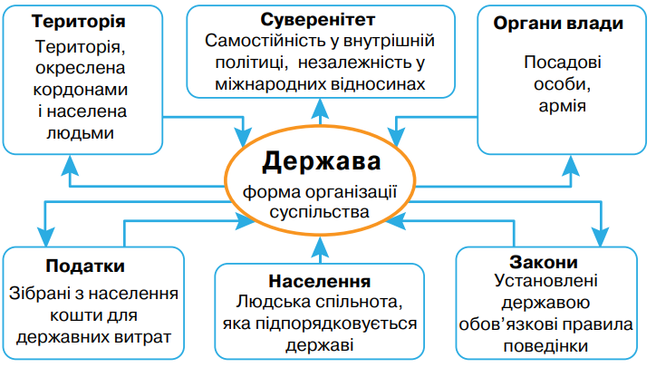
Ознаки держави

Slide 8
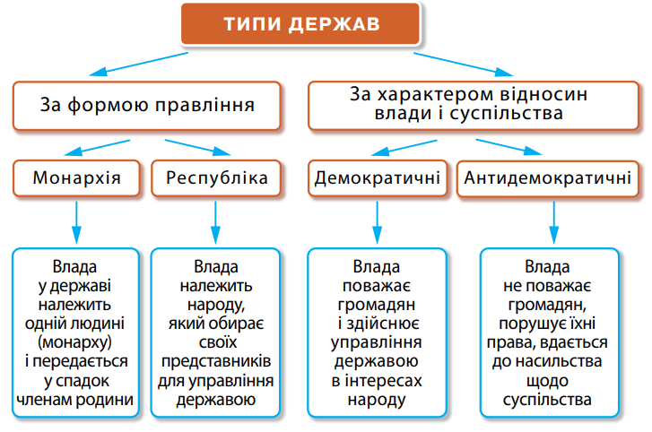
2. Якими бувають держави

Slide 9
Доповни речення
Монархія – це держава, у якій ....
Республіка – це держава, у якій …
Демокритична держава – це держава, у якій ...
Громадяни – це люди …

Slide 10
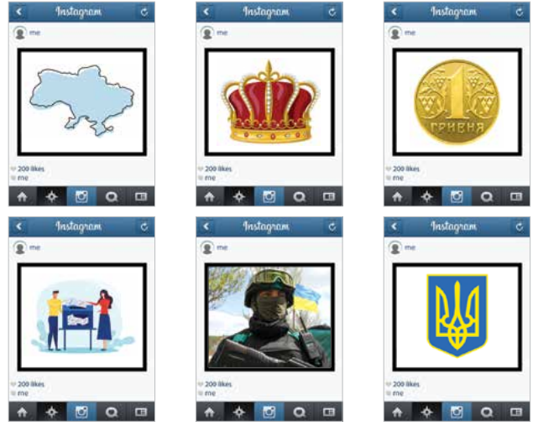
Визначте, про яку державу розповідають фото.
Чи всі фото правильно підібрані?

Slide 11

Сенкан – неримований п’ятирядковий вірш, який складається за планом:
Іменник (тема)
Два прикметника (яке воно?)
Три дієслова (що воно робить?)
Фраза-висновок із чотирьох слів
Іменник – синонім до теми або слово-асоціація до теми
1
2
3
4
5
Скласти сенкан до слів «держава», «демократія», «монархія», «рід», «нація» (одне слово на вибір)

Slide 12
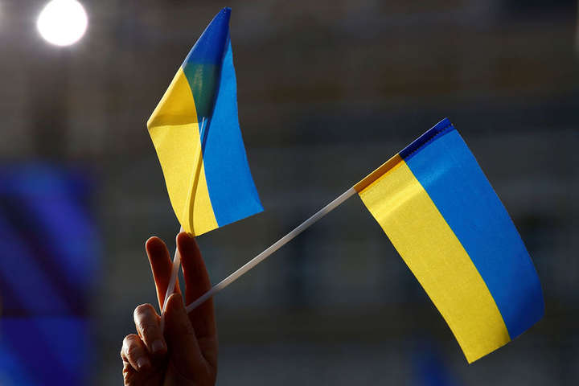

Приклад сенкану до слова «держава»
Держава
Вільний, важкий
Робити, приймати, обмірковувати
Правильний вибір – важкий вибір
Свобода

